Slide 1

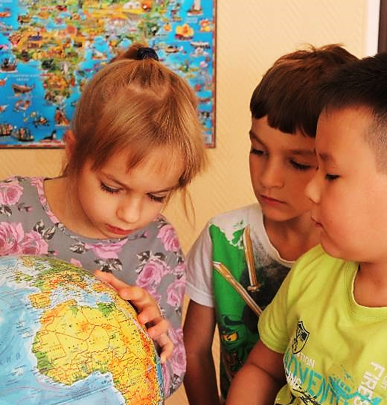
ОБРАЗОВАТЕЛЬНАЯ ПРОГРАММА
для групп общеразвивающей направленности
Детского сада №54 «Белоснежка» - филиала АН ДОО «Алмазик»
г. Мирный

Slide 2

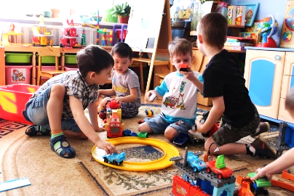
Основная образовательная программа
Образовательная программа рассчитана на воспитанников разной
возрастной категории от 1года до 8-ми лет
Группы общеразвивающей направленности: 6 групп
Данные освоения ОП:
Возраст на начало обучения 1,6 -2 года
Возраст завершения обучения 6-8 лет
Возможная длительность обучения 5-7 лет
При поступлении в детский сад предусматривается адаптационный период,
во время которого ведется наблюдение за ребенком со стороны медицинских
работников, воспитателя группы и педагога-психолога.

Slide 3

Образовательная программа реализуется в группах общеразвивающей направленности.
Обязательная часть ОП составляет 60% и разработана
в соответствии с Федеральной образовательной программой дошкольного образования (ФОП ДО) и ФГОС ДО
Содержание ОП детского сада направлено на формирование общей культуры, традиционных российских духовно-нравственных ценностей: жизнь, достоинство, права и свободы человека, патриотизм, гражданственность, служение Отечеству и ответственность за его судьбу, высокие нравственные идеалы, крепкая семья, созидательный труд, приоритет духовного над материальным, гуманизм, милосердие, справедливость, коллективизм, взаимопомощь и взаимоуважение, историческая память и преемственность поколений, единство народов России.
ОП детского сада включает в себя учебно-методическую документацию, в состав которой входят рабочая программа воспитания, примерный режим и распорядок дня дошкольных групп, календарный план воспитательной работы и иные компоненты.

Slide 4




Часть ОП, формируемая участниками образовательных отношений составляет 40%, ориентирована на специфику национальных, социокультурных и региональных условий, разработана на основе парциальных программ:
Программа учитывает особенности воздействия психологических факторов (эмоции, мотивация, и самосознание) на физическое здоровье, а физические упражнения, в свою очередь, благотворно влияют на психическое состояние ребенка
«Здравствуй!»: оздоровительно-развивающая программа для дошкольных образовательных учреждений/Авт.- сост.: М.Л. Лазарев.
- М: Мнемозина, 2004 г.
«Безопасность»: программа по формированию основ безопасности жизнедеятельности детей старшего дошкольного возраста/Авт.- сост.: А.Н. Авдеева, О.Л. Князева, Р.Б. Стеркина
Реализуется в кружковой деятельности для
старших дошкольников: «Радуга здоровья»
и «Игры и упражнения с элементами спорта».
Реализуется для проведения занятий по оздоровительному плаванию с воспитанниками средней группы в
режиме детского сада.
«Плавай как мы!», авторская программа Рыбак М.В.
(оздоровительное плавание
для детей 2-5 лет) //Обруч, 2014 г.
«Веселый рюкзачок» Парциальная программа рекреационного туризма для детей старшего дошкольного возраста. А.А. Чеменева., А.Ф. Мельникова., В.С. Волкова. М:
Реализуется для проведения занятий по оздоровительному туризму с воспитанниками старших в
режиме детского сада.

Slide 5


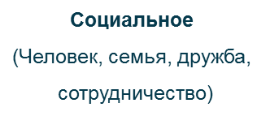




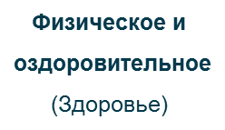
Рабочая программа воспитания входит в содержательный раздел
Образовательной программы
Основные направления
воспитательной работы
Приоритетное направление
воспитательной работы в части, формируемой участниками образовательных отношений
Духовно-нравственное
(Жизнь, милосердие,
добро)
Мультикультурное направление воспитания (Эмоциональное отношения и дружеское расположения к людям другой национальности, интерес к культуре разных народов)
Художественно-эстетическое развитие
Физическое развитие

Slide 6


Особенности взаимодействия педагогического коллектива с семьями воспитанников
Направления и формы взаимодействия
Консультирование родителей
Диагностико-аналитическое
Информирование родителей по «Программе просвещения родителей»
Консультации на различную тематику, (индивидуальное, семейное, очное, дистанционное консультирование).
Социологические обследования по определению социального статуса и мироклимата семьи.
Беседы (администрация, педагоги, специалисты).
Наблюдения за процессом общения членов семьи с ребенком.
Анкетирование.
Проведение мониторинга потребностей семей в дополнительных услугах.
Рекламные буклеты,
журнал для родителей
визитная карточка учреждения,
информационные стенды,
выставки детских работ,
личные беседы,
общение по телефону,
индивидуальные записки,
родительские собрания,
родительский клуб,
сайт организации,
передача информации по электронной почте и телефону, объявления,
фотогазеты, памятки.
Повышение уровня компетентности родителей (законных представителей)
в вопросах здоровьесбережения ребёнка
Информирование
Знакомство родителей (законных представителей) с оздоровительными мероприятиями, проводимыми в детском саду.

Slide 7
Характеристика взаимодействия педагогического коллектива семьями воспитанников
Познавательные формы Просвещение и обучение родителей
Познавательные формы Совместная деятельность детского сада и семьи
Дистанционные формы
Педагогическая беседа/диалог.
Практикумы.
Мастер – классы по запросу родителей, по выявленной проблеме (направленность педагогическая, психологическая, медицинская, семейно-образовательное право).
Приглашение специалистов.
Сайт организации и рекомендация других ресурсов сети Интернет.
Творческие задания.
Тренинги.
Семинары.
Подготовка и организация музейных экспозиций в детском саду.
Родительский комитет.
Общее родительское собрание
Дни открытых дверей.
Дни добрых дел (Благотворительные акции)
Организация совместных праздников.
Совместная проектная деятельность.
Выставки совместного семейного творчества.
Семейные фотоколлажи.
Экскурсии.
Походы, досуги с активным вовлечением родителей.
Семейный клуб «Здоровье»
Клуб волонтерского движения «Мы вместе».
Информирование родителей о деятельности детского сада.
Фото-видео отчеты.
Онлайн-консультации, рекомендации,
мастер-классы. Виртуальные выставки совместного семейного творчества на странице детского сада ВКонтакте и родительских группах МАХ.
Участие в челленджах и флешмобах на различную тематику.
В период неблагоприятной эпидемиологической обстановки взаимодействие с семьями воспитанников осуществляется дистанционно с использованием мессенджеров:
МАХ,Телемост, ВКонтакте: детский сад 54 «Белоснежка»

Slide 8
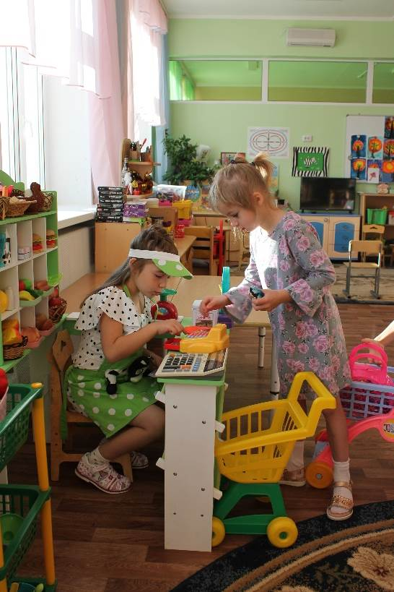
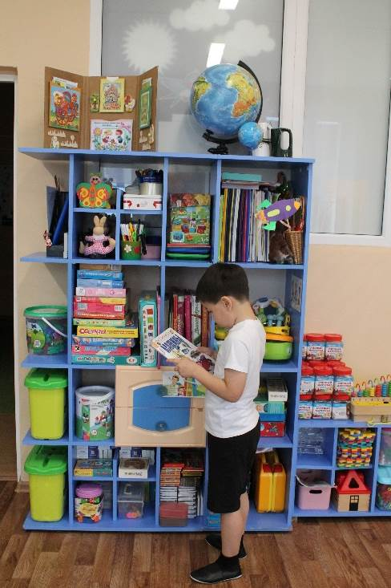
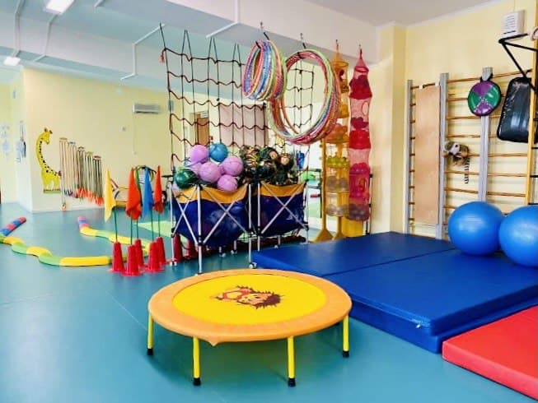
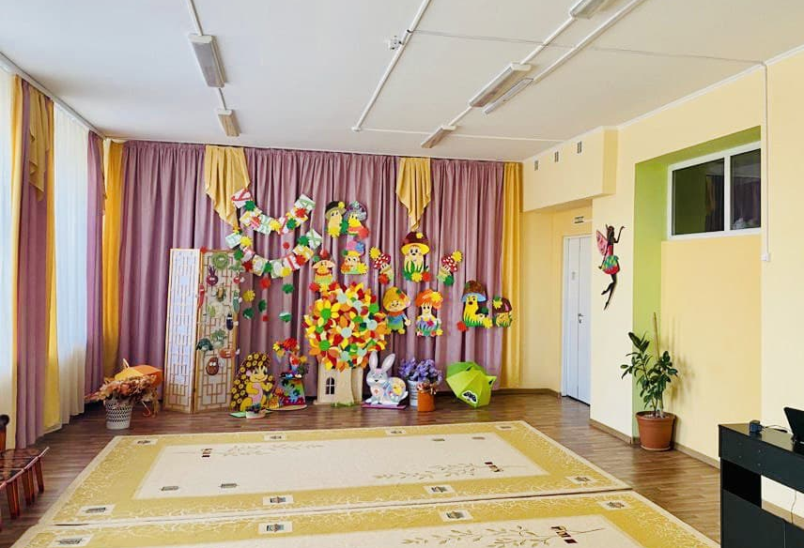
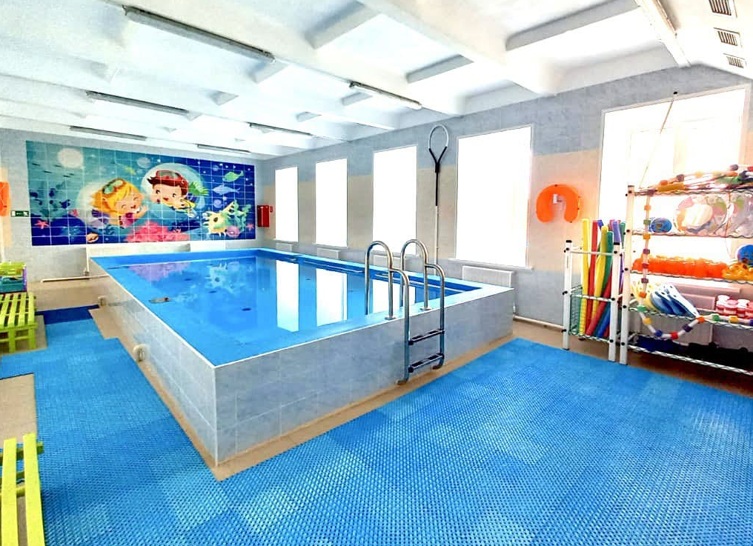
Условия реализации ОП детского сада
6 групп общеразвивающей
направленности
Для реализации
образовательной программы
в детском саду имеется:
Физкультурный зал
Музыкальный зал
Бассейн

Slide 9
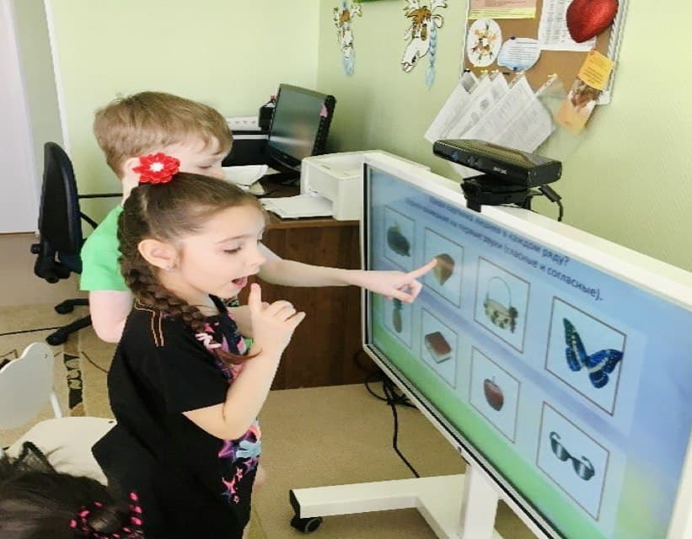
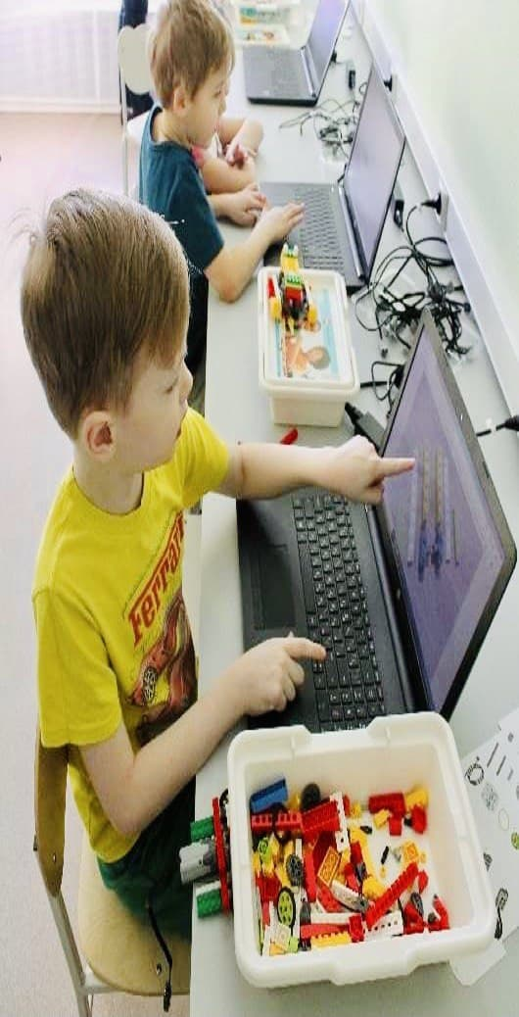
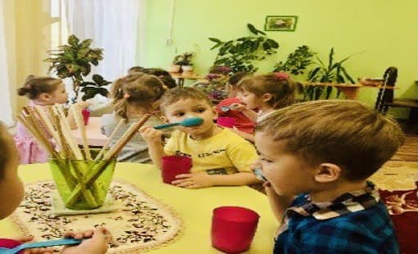
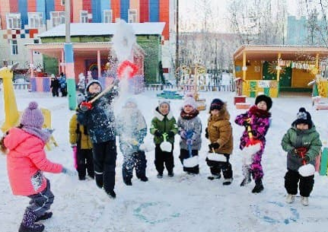
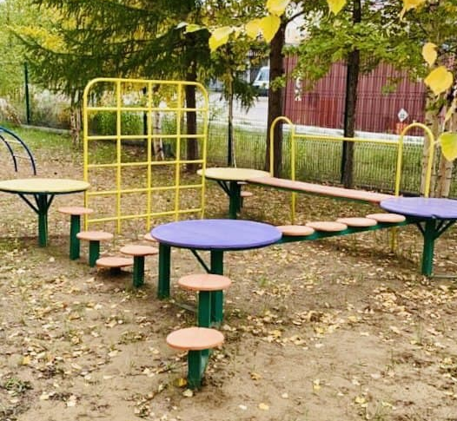
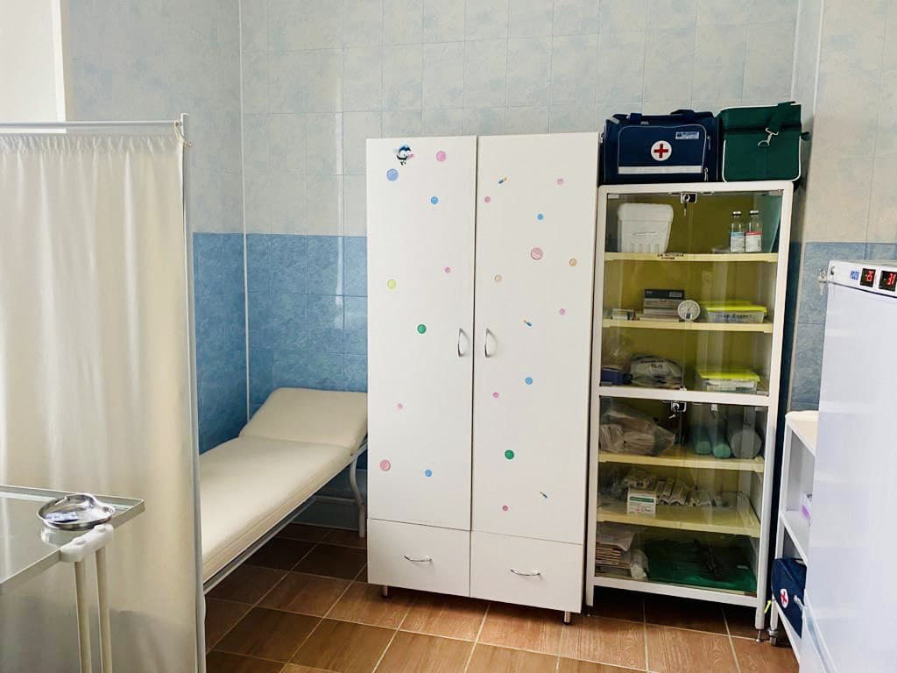
Учебно-коррекционный кабинет
Кабинет познавательного развития
Фитобар
Прогулочные участки
Спортивный участок
Медицинский блок
Образовательную программу в детском саду реализуют педагоги:
10 воспитателей, учитель-логопед, музыкальный руководитель, инструктор по ФК, инструктор по плаванию.

Slide 10
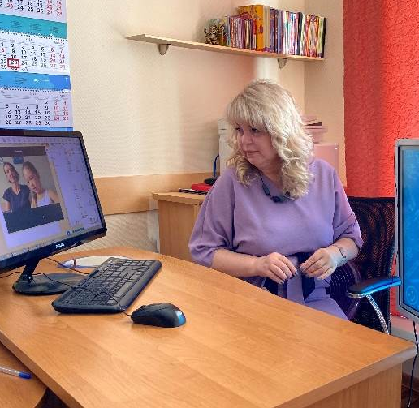
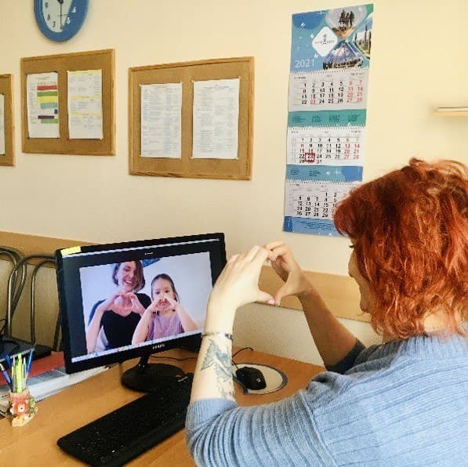
Консультационный центр
для родителей, чьи дети не посещают детский сад.
Если Ваш ребенок не посещает детский сад и
у вас возникают вопросы, связанные с воспитанием,
обучением, развитием и оздоровлением ребенка, то
вы можете обратиться в наш Консультационный центр
и получить бесплатную консультативную и практическую
помощь специалистов:
заведующего детским садом
старшего воспитателя
воспитателя
педагога-психолога
учителя-логопеда
инструктора по физической культуре
инструктора по плаванию
музыкального руководителя
Режим работы специалистов
каждый четверг месяца
с 11.00 до 12.00 часов

Slide 11

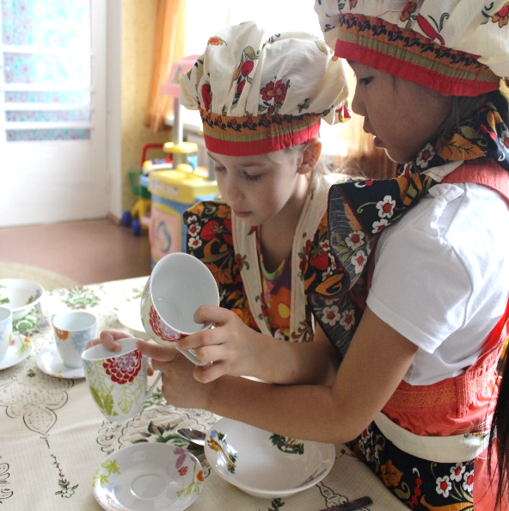
Условия реализации ОП детского сада
Организация питания
В детском саду организовано пятиразовое питание детей, которое осуществляется в соответствии с действующими санитарными нормами и требованиями и «20-ти дневным цикличным меню («летнего периода» и «зимнего периода»).
Обеспечения безопасности жизни и деятельности воспитанников
Здание детского сада оборудовано системой видеонаблюдения и пропускного режима, противопожарной сигнализацией АПС ЧОП «ГАЛИАФ» и Росгвардии. кнопками тревожной сигнализации, выведенными на пульт В дневное время охрана детского сада осуществляется сотрудниками «ГАЛИАФ», в ночное время и в выходные дни - штатными сторожами детского сада

Slide 12
С полным содержанием образовательной программы
детского сада № 54 «Белоснежка» можно ознакомится у воспитателя группы,
в информационном центре для родителей на 3-м этаже или в кабинете
старшего воспитателя.
Заведующий
детским садом
Старший воспитатель
Пн - Чт
8.00 – 12.30
14.00 – 17.30
Пятница
8.00 – 12.00
Пн - Чт
8.00 – 12.30
14.00 – 17.30
Пятница
8.00 – 12.00
Для получения полной информации о деятельности всех структурных подразделений АН ДОО «Алмазик» организован официальный сайт http://www.anodo.ru
ВКонтакте: детский сад 54 «Белоснежка»

